Slide 1





电子工业出版社《云计算(第三版)》配套课件
云计算
（第三版）
CLOUD COMPUTING Third Edition
第 6 章
Hadoop 2.0 大家族(三)
主编：刘鹏 教授

Slide 2
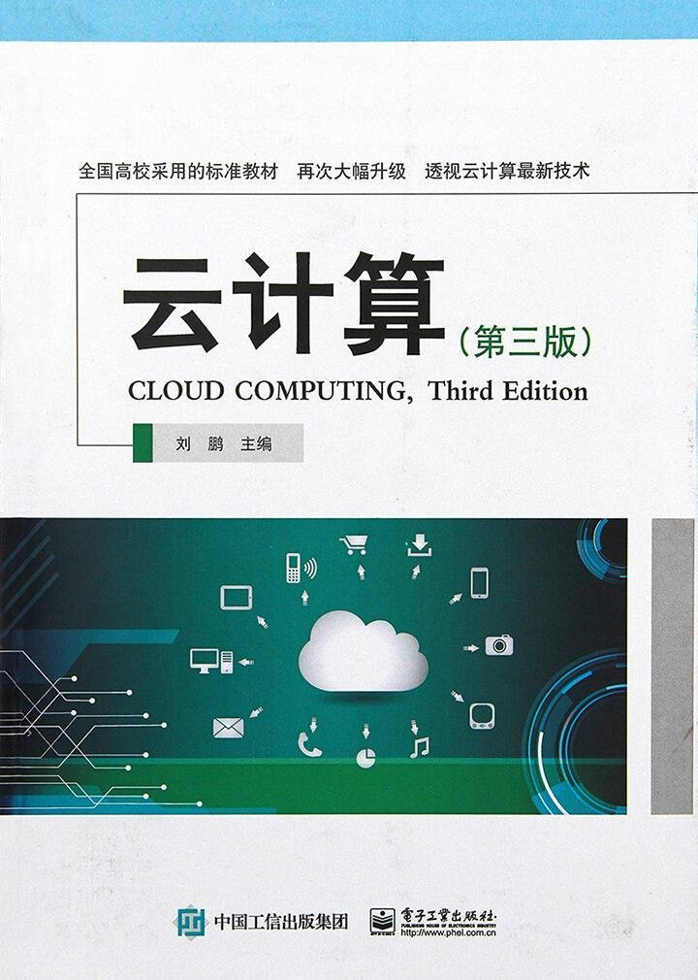

电子工业出版社《云计算(第三版)》配套课件
本套PPT下载地址：http://www.chinacloud.cn/list.aspx?cid=20
云计算的红宝书
书籍购买地址：http://weidian.com/item.html?itemID=1469775685&p=-1
（包邮且有刘鹏教授亲笔签名）
微信扫描二维码
关注云计算头条

Slide 3
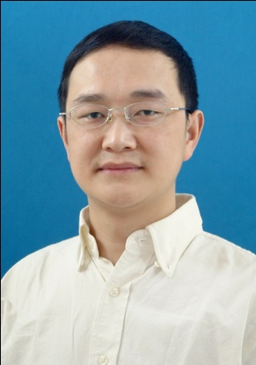
刘 鹏
教授、博导、学科带头人，清华大学博士。现任中国云计算专家咨询委员会秘书长、中国信息协会大数据分会副会长、工业与信息化部云计算研究中心专家。
主持完成科研项目25项，发表论文80余篇，出版专业书籍15本。获部级科技进步二等奖4项、三等奖4项。主编了国内第一本云计算教材《云计算》和第一本云计算编程书籍《实战Hadoop》。创办了知名的中国云计算（chinacloud.cn）和中国大数据（thebigdata.cn）网站。
曾率队夺得2002 PennySort国际计算机排序比赛冠军，两次夺得全国高校科技比赛最高奖，并三次夺得清华大学科技比赛最高奖。
荣获“全军十大学习成才标兵”（排名第一）、南京“十大杰出青年”、江苏省“333高层次人才培养工程”中青年科学技术带头人、清华大学“学术新秀”等称号。

Slide 4
6.1 Hadoop 2.0大家族概述
6.2 ZooKeeper
6.3 Hbase
6.4 Pig
6.5 Hive
6.6 Oozie
6.7 Flume
6.8 Mahout
6.9 小结

Slide 5
6.5 Hive
6.5.1 Hive简介
6.5.2 Hive入门

Slide 6
Hive
是什么
Hive是一个构建在Hadoop上的数据仓库框架，它起源于Facebook内部信息处理平台。
设计目的
让Facebook内精通SQL（但Java编程相对较弱）的分析师能够以类SQL的方式查询存放在HDFS的大规模数据集。

Slide 7
6.5 Hive
Hive基本框架
Hive包含Shell环境、元数据库、解析器和数据仓库等组件，其体系结构如图所示：
用户接口
包括Hive Shell、Thrift客户端、Web接口。
Thrift服务器
当Hive以服务器模式运行时，作为Thrift服务器，供客户端连接。
元数据库
Hive元数据（如表信息）的集中存放地。
解析器
将Hive语句翻译成MapReduce操作。
Hadoop
底层分布式存储和计算引擎。

Slide 8
6.5 Hive
Hive基本框架
Hive 各种访问接口
Bee Line CL1
Hive CL1
JDBC客户端
ODBC客户端
Web接口
Thrift服务器
解释器
编译器
无数据库
优化器
执行器
HDFS
MapReduce
数据仓库
Hadoop

Slide 9
6.5 Hive
Hive语法
Hive的SQL称为HiveQL，它与大部分的SQL语法兼容，但是并不完全类似SQL。
数据类型
基本类型：数值型、布尔型和字符串
复杂类型：ARRAY、MAP和STRUCT
数据类型
HiveQL操作符类似于SQL操作符
Hive提供了数理统计、字符串操作、条件操作等大量的内置函数
用户还可以自己编写函数

Slide 10
6.5 Hive
6.5.1 Hive简介
6.5.2 Hive入门

Slide 11
6.5 Hive
Hive部署
内嵌模式
部署模式
完全
远程模式
本地模式

Slide 12
6.5 Hive
Hive部署
内嵌模式
此模式是安装时的默认部署模式，此时元数据存储在一个内存数据库Derby中，并且所有组件（如数据库、元数据服务）都运行在同一个进程内。
这种模式下，一段时间内只支持一个活动用户。
但这种模式配置简单，所需机器较少，限于集群规模，本节Hive部署即采用这种模式。
Hive服务进程
Drive
Metastore
Derby

Slide 13
6.5 Hive
Hive部署
本地模式
此模式是Hive元数据服务依旧运行在Hive服务主进程中，但元数据存储在独立数据库中（可以是远程机器），当涉及元数据操作时，Hive服务中的元数据服务模块会通过JDBC和存储于DB里的元数据数据库交互。
Hive服务进程
Drive
Metastore
DB

Slide 14
6.5 Hive
Hive部署
完全远程模式
元数据服务以独立进程运行，并且元数据存储在一个独立的数据库里。
Beeline CL1
Hive服务进程
Hive CL1
Remote
Metastore
DB
Hcatalog

Slide 15
6.5 Hive
Hive部署
内嵌模式部署
（1）下载并安装Hive。
[root@iClient ~]# sudo yum install hive
（2）HDFS里新建Hive存储目录。
[root@iClient ~]# sudo –u hdfs hdfs dfs –mkdir /user/hive #HDFS里新建Hive存储目录
[root@iClient ~]# sudo –u hdfs hdfs dfs –chmod –R 1777 /user/hive #为目录设置适当权限
只需上述两步就可以直接使用Hive了，当然，也可以使用jps命令查看Hive进程。

Slide 16
6.5 Hive
Hive接口
Hive提供了强大的访问接口，从下图中即可看出Hive提供的诸多接口，此外也可以通过Hcatalog、Pig、BeeLine等访问Hive。
Hive 各种访问接口
Bee Line CL1
Hive CL1
JDBC客户端
ODBC客户端
Web接口

Slide 17
6.5 Hive
Hive接口
【例6-5】
按要求完成问题：
进入Hive命令行接口，获取Hive函数列表并单独查询count函数用法。
在Hive里新建member表，并将表6-6中的数据载入Hive里的member表中。
查询member表中所有记录，查询member表中gender值为1的记录，查询member表中gender值为1且age为22的记录，统计member中男性和女性出现次数。
试比较Pig中“单词计数”和“统计男女出现次数”的异同点。

Slide 18
6.5 Hive
Hive接口
问题①较为简单，参考下面两条命令即可，注意本题所有操作都在iClient上执行，为方便载入数据，本次使用root用户。
[root@iClient ~]# Hive #进入Hive命令行
hive>show functions; #获取Hhive所有函数列表
hive>describe function count; #查看count函数用法
对于问题②，我们首先为表准备数据，即在iClient目录“/root”下新建文件memberData并写入如下内容，注意记录间为换行符，字段间以Tab键分割。
201401 aa 0 21 e0 p3 m
201402 bb 1 22 e1 p2 l
201403 cc 1 22 e2 p1 m

Slide 19
6.5 Hive
Hive接口
hive>show tables; #查看当前Hive仓库中所有表（以确定当前无member表）
hive>create table member(id int,name string,gender tinyint,age tinyint,edu string,prof string,income string)row format delimited fields terminated by '\t'; #使用合适字段与类型，新建member表
hive>show tables; #再次查看，将显示member表
hive>load data local inpath '/root/memberData' into table member; #将本地文件memberData载入HDFS
hive>select * from member; #查看表中所有记录
hive>select * from member where gender=1; #查看表中gender值为1的记录
hive>select * from member where gender=1 AND age=23; #查看表中gender值为1且age为23的记录
hive>select gender,count(*) from member group by gender; #统计男女出现总次数
hive>drop table member; #删除member表
hive>quit; #退出Hive命令行接口

Slide 20
6.1 Hadoop 2.0大家族概述
6.2 ZooKeeper
6.3 Hbase
6.4 Pig
6.5 Hive
6.6 Oozie
6.7 Flume
6.8 Mahout
6.9 小结

Slide 21
6.6 Oozie
6.6.1 Oozie简介
6.6.2 Oozie入门

Slide 22
6.6 Oozie
Oozie简介
Oozie的主要功能包括：
组织各种工作流
以规定方式执行工作流
托管工作流
Pig
定时任务
命令行接口
Hive
定数任务
任务失败时的通知机制
数据促发任务
邮件通知
由于需要存储工作流信息，为提供高可靠性，确保任务配置不丢失，Oozie内部使用数据库来存储工作流相关信息，用户可以使用Oozie内嵌的Derby数据库，也可以使用MySQL、PostgreSQL、Oracle等数据库

Slide 23
6.6 Oozie
6.6.1 Oozie简介
6.6.2 Oozie入门

Slide 24
6.6 Oozie
Oozie部署
Oozie相当于Hadoop的一个客户端，因此集群中只有一台机器部署Oozie server端即可，由于可以有任意多个客户端连接Oozie，故每个客户端上都须部署Oozie client，本节选择在cMaster上部署Oozie server，在iClient上部署Oozie client。
1）部署Oozie服务端
[root@cMaster ~]# sudo yum install oozie #cMaster上以root权限执行，部署Oozie服务端
2）部署Oozie客户端
[root@iClient ~]#sudo yum install oozie-client

Slide 25
6.6 Oozie
Oozie部署
3）配置Oozie
修改/etc/oozie/conf/oozie-env.sh中的CATALINA_BASE属性值
#export CATALINA_BASE=/usr/lib/oozie/oozie-server-0.20
export CATALINA_BASE=/usr/lib/oozie/oozie-server
在/etc/hadoop/conf/core-site.xml文档里configuration标签间加入如下内容
<property><name>hadoop.proxyuser.oozie.groups</name><value>*</value></property>
<property><name>hadoop.proxyuser.oozie.hosts</name><value>*</value></property>
下面是重启Hadoop集群的命令：
$ for x in `cd /etc/init.d ; ls hadoop-*` ; do service $x restart; done; #除了iCleint外，其他机器都要执行

Slide 26
6.6 Oozie
Oozie部署
4）创建Oozie数据库模式
[root@cMaster ~]#sudo -u oozie /usr/lib/oozie/bin/ooziedb.sh create –run #仅cMaster执行
5）配置Oozie Web页面
Oozie的Web界面用到第三方包，但由于版权原因ext-2.2并未打包进Oozie，事实上开启Oozie server不需要开启Oozie Web界面，但如果想在开启Oozie server同时也开启Oozie Web界面，则必须下载ext-2.2.zip并将其解压到目录
[root@cMaster ~]# cd /var/lib/oozie/
[root@cMaster oozie]# sudo -u oozie wget http://archive.cloudera.com/gplextras/misc/ext-2.2.zip
[root@cMaster oozie]# sudo -u oozie unzip ext-2.2.zip

Slide 27
6.6 Oozie
Oozie访问接口
6）将Oozie常用Jar包导入HDFS
[root@cMaster ~]# sudo -u hdfs hdfs dfs -mkdir /user/oozie
[root@cMaster ~]# sudo -u hdfs hdfs dfs -chown oozie:oozie /user/oozie
[root@cMaster ~]# mkdir /tmp/ooziesharelib
[root@cMaster ~]# cd /tmp/ooziesharelib
[root@cMaster ~]# tar xzf /usr/lib/oozie/oozie-sharelib-yarn.tar.gz
[root@cMaster ~]# sudo -u oozie hdfs dfs -put share /user/oozie/share
7）开启Oozie服务
[root@cMaster ~]# sudo service oozie start
8）查看Oozie服务
[root@iClient ~]# oozie admin -oozie http://cMaster:11000/oozie -status

Slide 28
6.6 Oozie
Oozie访问接口
Oozie最常用的是命令行接口，它的Web接口只可以看到Oozie托管的任务，不可以配置作业。
【例6-6】
按要求完成问题：
进入Oozie客户端，查看常用命令。
运行Oozie MR示例程序。
运行Oozie Pig、Hive等示例。
编写workflow.xml，完成一次WordCount。
编写workflow.xml，完成两次WordCount，且第一个WC的输出为第二个WC的输入。

Slide 29
6.6 Oozie
Oozie访问接口
对于问题①
在iClient上执行下述命令即可，用户可以是root或joe。
[root@iClient ~]# sudo –u joe oozie help #查看所有Oozie命令
对于问题②
首先解压Oozie示例jar包，接着修改示例配置中的地址信息，最后上传至集群执行
对于问题③
修改相应配置后，再上传至集群，执行时也要定位到相应路径
对于问题④
读者可参考“examples/apps/map-reduce/workflow.xml”
对于问题⑤
单独写出各类或脚本后，写出此逻辑对应的workflow.xml即可

Slide 30
本章未完待续

Slide 31





大学生如何提高实战能力，高薪就业？
学到真本事
省钱、省时间!
学习大数据、人工智能、云计算的不二之选
在线学习、在线动手做实验
学习云创大数据大量实际项目
获取云创工程师认证、工信部认证、国际认证
大数据能力分析、工作匹配、智能推荐
学到真本事，走遍天下都不怕！
云创大学网站
https://edu.cstor.cn/
云创大学微信公众号

Slide 32
















运用大数据，精彩你生活
微信公众号推荐
免费大数据APP推荐
刘鹏看未来
云创大数据
我的PM2.5
同声译
智能硬件大数据免费托管平台
环境大数据开放平台

Slide 33































完善的课程体系：大数据方向、人工智能方向。
面向理论与实践，分为本科院校、专科院校、高职院校。

Slide 34
电子工业出版社《云计算(第三版)》配套课件
云计算
（第三版）
CLOUD COMPUTING Third Edition
第 6 章
谢谢观看
主编：刘鹏 教授

